Slide 1
Hoäi thaûo
ASEAN
CƠ HỘI VÀ THÁCH THỨC

Slide 3
ASEAN
ASSOCIATION OF SOUTH EAST ASIA NATION
HIỆP HỘI CÁC QUỐC GIA ĐÔNG NAM Á

Slide 4
I. CÔ SÔÛ HÌNH THAØNH
A.ÑÒA LYÙ

Slide 5
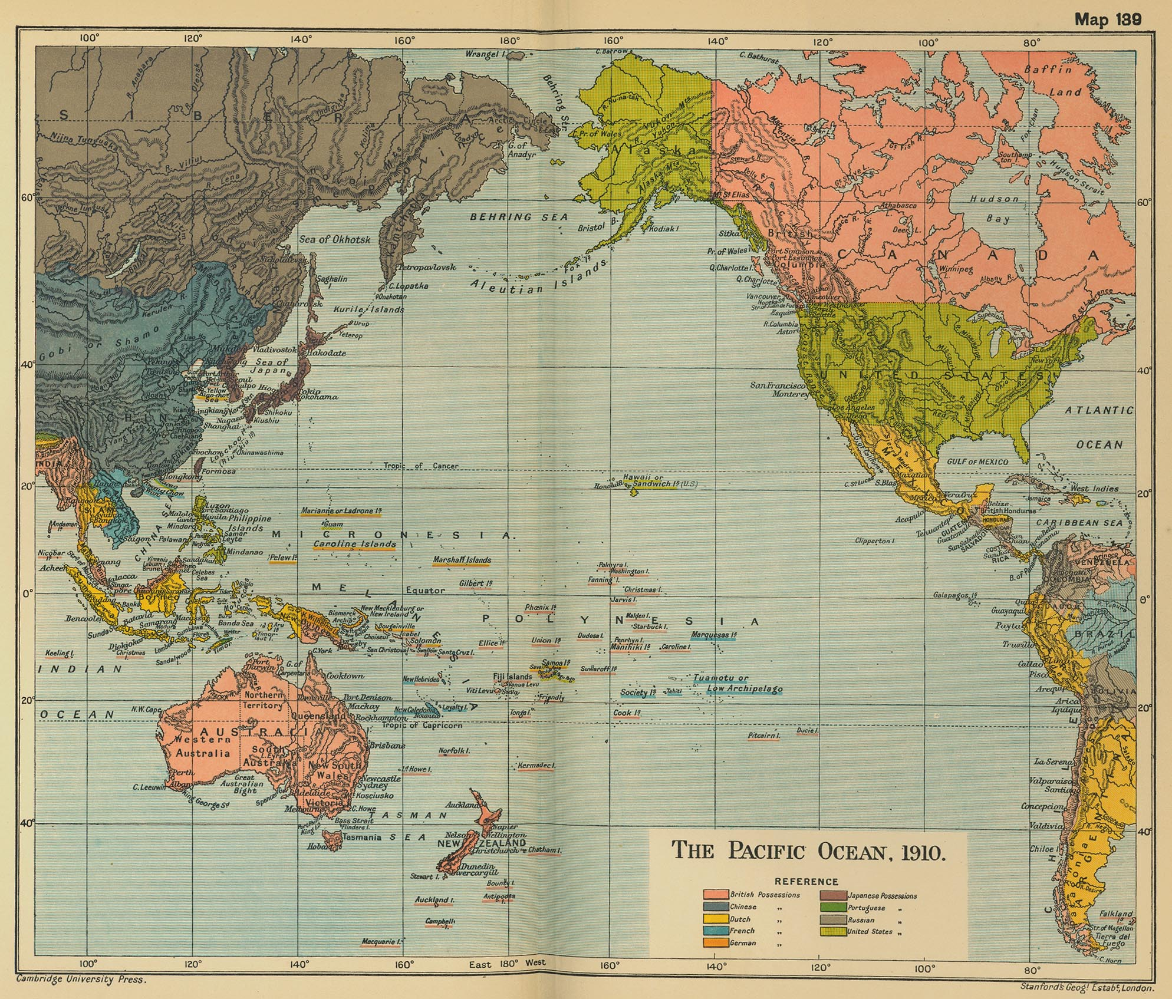
Lục địa Á - Âu
Trung Quốc
Ấn Độ
Nằm trên các tuyến đường bộ quốc tế
Thái Bình Dương
Ấn Độ Dương
Trên các tuyến đường hàng không, hàng hải quan trọng
Lục địa
Ôxtralia
⇒ có thể dễ dàng giao lưu với các khu vực trên thế giới

Slide 6
I. CÔ SÔÛ HÌNH THAØNH
B.LÒCH SÖÛ

Slide 7
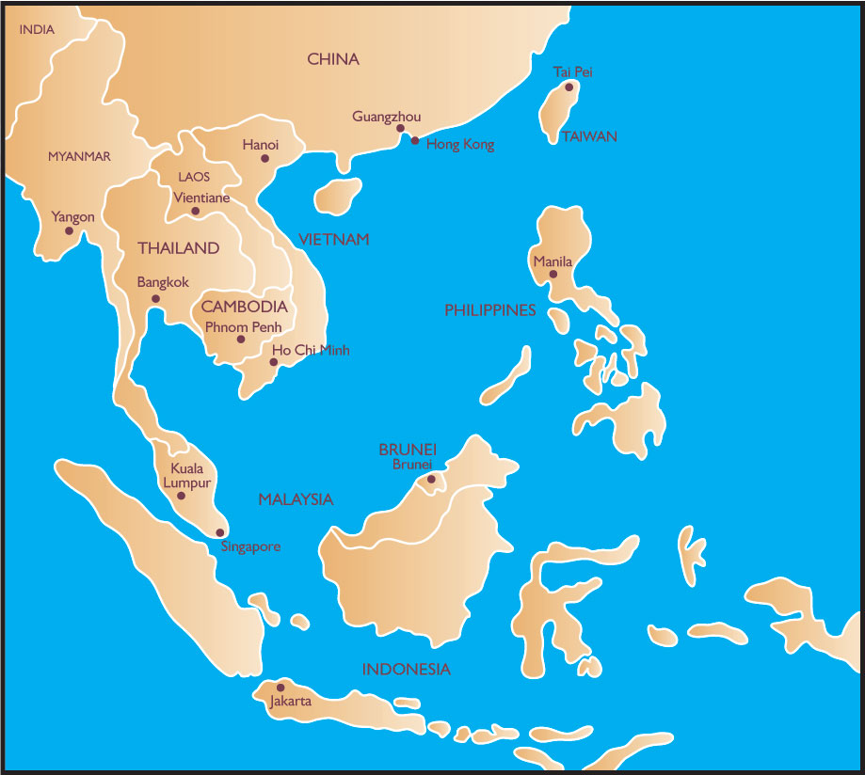
BẢN ĐỒ ĐÔNG NAM Á THUỘC ĐỊA CuỐI THẾ KỶ XIX ĐẦU THẾ KỶ XX

Slide 8
BẢN ĐỒ PHONG TRÀO GiẢI PHÓNG DÂN TỘC Ở ĐÔNG NAM Á
1948
10/1945
8/1945
1946
1984
1957
8/1945

Slide 9
II. MUÏC TIEÂU

Slide 11
Thúc đẩy sự phát triển kinh tế, văn hóa, giáo dục và sự tiến bộ xã hội của các nước thành viên
Xây dựng Đông Nam Á thành 1 khu vực hòa bình ổn định, có nền kinh tế, văn hóa, xã hội phát triển
Giải quyết những khác biệt trong nội bộ liên quan đến mối quan hệ giữa ASEAN với các nước, các khối nước và các tổ chức quốc tế khác
Thoát khỏi ảnh hưởng của các nước lớn muốn biến Đông Nam Á thành “ sân sau “

Slide 12
III. QUAÙ TRÌNH HÌNH THAØNH VAØ PHAÙT TRIEÅN

Slide 14
THỜI GIAN | SỰ KIỆN
8/8/1967
2/1976
1984
7/1995
7/1997
4/1999
11/2007
12/2015

Slide 15
THỜI GIAN | SỰ KIỆN
8/8/1967 | ASEAN chính thức thành lập tại Bangkoc với 5 thành viên : THÁI LAN , INDONESIA , MALAYSIA , SINGAPORE , PHILIPPIN
2/1976 | HỘI NGHỊ CẤP CAO LẦN I TẠI BA LI ĐÃ KÍ HiỆP ƯỚC THÂN THIỆN VÀ HỢP TÁC
1984 | BRUNEI GIA NHẬP ASEAN
7/1995 | ViỆT NAM GIA NHẬP ASEAN
7/1997 | LÀO VÀ MIANMAR GIA NHẬP ASEAN
4/1999 | CAMBODIA GIA NHẬP MIANMAR
11/2007 | CÁC THÀNH VIÊN ASEAN KÍ BẢN HiẾN CHƯƠNG ASEAN NHẰM XÂY DỰNG ASEAN THÀNH MỘT CỘNG ĐỒNG VỮNG MẠNH
12/2015 | CỘNG ĐỒNG KINH TẾ ASEAN ( AEC ) RA ĐỜI

Slide 16
IV. CÔ CHEÁ HOAÏT ÑOÄNG

Slide 17
A.Thông qua các diễn đàn
B.Thông qua các hiệp ước
C.Tổ chức các hội nghị
D.Thông qua các dự án, chương trình phát triển
E.Xây dựng “Khu vực thương mại tự do ASEAN”
F.Thông qua các hoạt động văn hóa, thể thao của khu vực

Slide 23
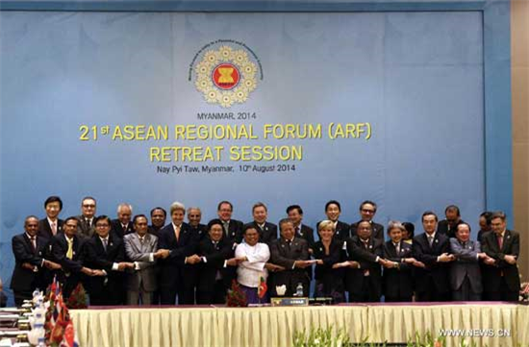
Đại diện các nước dự Diễn đàn ARF-21
Hội nghị Quan chức cao cấp về Phát triển Y tế (AHMM)

Slide 24
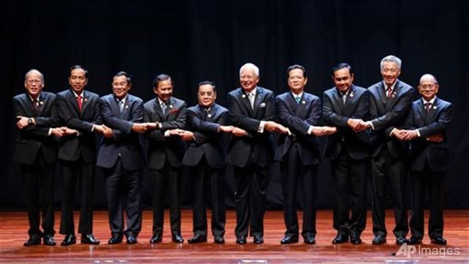
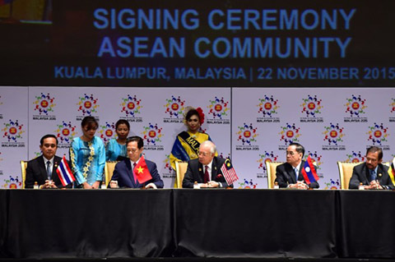
Cộng đồng ASEAN 2015: Mô hình cao nhất của hợp tác khu vực
Cộng đồng ASEAN 2015
Các nhà lãnh đạo ASEAN tại Hội nghị cấp cao 27 ở Kuala Lumpur, Malaysia

Slide 25
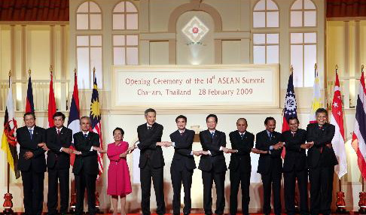

Slide 26
Đại hội thể thao Đông Nam Á - Sea Games 24

Slide 27
V. THAØNH TÖÏU

Slide 28
ÑÔØI SOÁNG XAÕ HOÄI
KINH TEÁ
CHÍNH TRÒ
CAÙC MUÏC KHAÙC

Slide 29
Bảng 1:
Tốc độ Tăng trưởng GDP hàng năm của các nước ASEAN (%)
Nước và khu vực | 2008 | 2009 | 2010 | 2011 | 2012 | 2013
Inđônêxia | 6,0 | 4,6 | 6,2 | 6,5 | 6,0 | 6,5
MaLaiXia | 4,8 | -1,6 | 7,2 | 5,1 | 4,4 | 5,2
Philipin | 4,2 | 1,1 | 7,6 | 3,7 | 4,0 | 5,0
Việt Nam | 6,3 | 5,3 | 6,8 | 5,9 | 5,25 | 5,42
Thái Lan | 2,5 | -2,3 | 7,8 | 0,1 | 4,3 | 5,2
Singapo | 1,7 | - 0,8 | 14,8 | 5,2 | 1,3 | 3,9
Myanmar | 12 | 10,3 | 10,6 | 9,6 | 5,6 | 7,5
Lào | 7,8 | 7,5 | 8,1 | 8,0 | 7,9 | 8,2
Camphuchia | 6,7 | 0,1 | 6,0 | 7,1 | 7,0 | 7,0
ASEAN | 4,7 | 1,7 | 7,8 | 4,7 | 5,7 | 6,0
Nguồn: ASEAN Statistics 2014

Slide 30
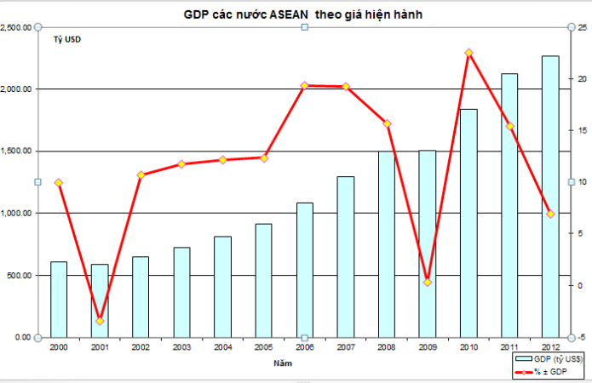
Hình: GDP và tốc độ tăng GDP các nước ASEAN qua các năm

Slide 31
Biểu đồ thu nhập bình quân theo đầu người ASEAN năm 2014 (USD)

Slide 32
Bảng 2: Chỉ số cạnh tranh toàn cầu (GCI) ở các nước ASEAN
* Số liệu năm 2014
STT | Quốc gia | GDP bình quân đầu người (USD)* | 2011-2012 |  | 2012-2013 |  | 2013-2014
 |  |  | Điểm/7 | Thứ hạng/ 142 | Điểm/7 | Thứ hạng/ 144 | Điểm/7 | Thứ hạng/ 148
1 | Singapore | 54.649 | 5.6 | 02 | 5.7 | 02 | 5.6 | 02
2 | Malaysia | 10.514 | 5.1 | 21 | 5.1 | 25 | 5.0 | 24
3 | Brunei | 38.563 | 4.8 | 28 | 4.9 | 28 | 4.9 | 26
4 | Thailand | 5.560 | 4.5 | 39 | 4.5 | 38 | 4.5 | 37
5 | Indonesia | 3.514 | 4.4 | 46 | 4.4 | 50 | 4.5 | 38
6 | Philippines | 2.765 | 4.1 | 75 | 4.2 | 65 | 4.3 | 59
7 | Vietnam | 1.868 | 4.2 | 65 | 4.1 | 75 | 4.2 | 70
8 | Campuchia | 1.008 | 3.9 | 97 | 4.0 | 85 | 4.0 | 88
9 | Lào | 1.589 | - | - | - | - | 4.1 | 81
10 | Mianmar | 1.183 | - | - | - | - | 3.2 | 139

Slide 33
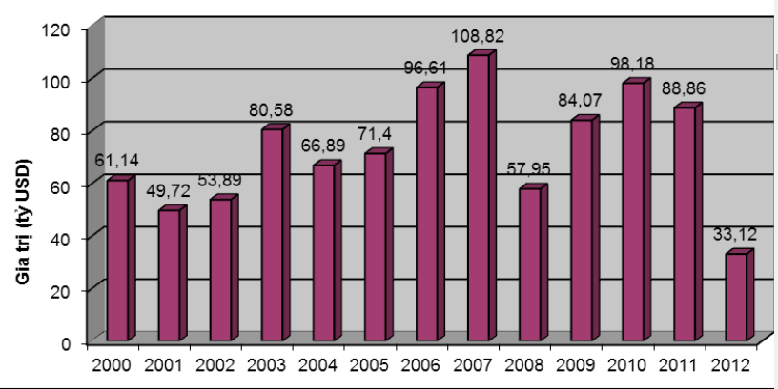
Biểu đồ Cán cân thương mại ASEAN giai đoạn 1998-2012
(Đv:tỷ USD)

Slide 34
Bảng 3: Mức độ mở cửa thị trường
Nước và khu vực | Thuế nhập khẩu (%) | Thời gian nhập khẩu hàng hóa (ngày) | Thời gian tiến hành hoạt động kinh doanh đầu tiên (ngày)
ASEAN | 9,53 | 32 | 64
Singapo | 0 | 3 | 6
Việt Nam | 17,92
Camphuchia |  | 45
Lào |  | 78 | 163
Inđô |  |  | 97

Slide 35
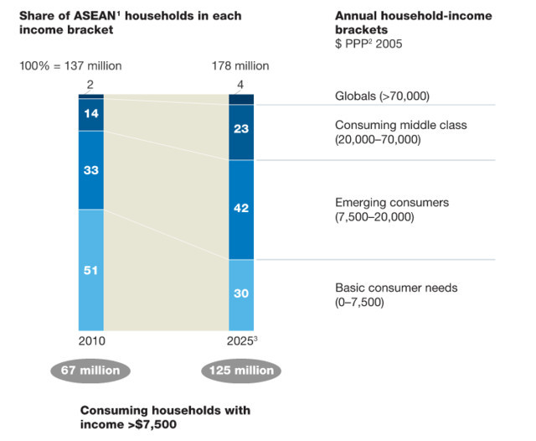

Slide 36
Quốc gia | Số lượng FTAs
Singgpore | 38
Brunei | 18
Malaysia | 27
Thailand | 29
Indonesia | 22
Philippines | 16
Việt Nam | 19
Lào | 14
Campuchia | 22
Myanma | 13
Bảng: số lượng FTAs của các nước ASEAN

Slide 37
VI. CÔ HOÄI VAØ THAÙCH THÖÙC

